Slide 1
コロナからの脱却〜そして未来へ
２７２０地区

Slide 2
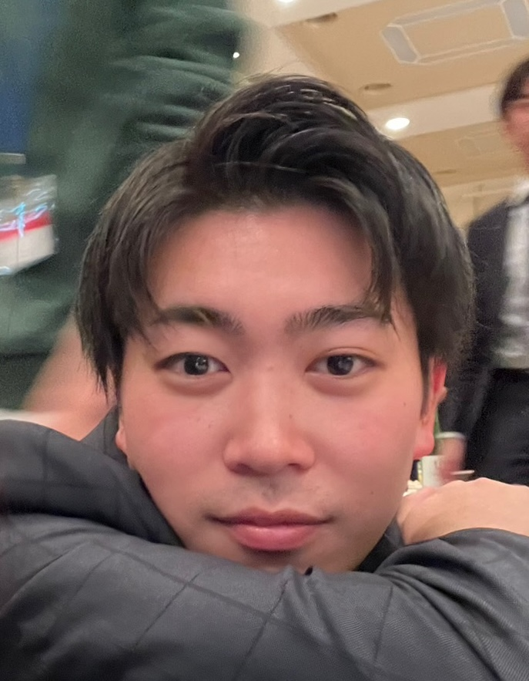
好奇心旺盛なクルマ好きの お兄さん 代表歴２年

Slide 3
１、コロナ禍の2720地区

Slide 4
地区代表1年目の時の状況
コロナ禍によるメンバーの減少
クラブ、地区の引き継ぎができてない
RIからの地位向上を目的とした課題
ローターアクトの魅力を知らない
メンバーとの温度感、行事への参加率低

Slide 5
とにかく気持ちがバラバラ
・引き継ぎができてないうえに
コミュニケーションが取れない。
・みんな不安要素が大きく、何をしたらいいかわからない状況。

Slide 6
アンケート①コロナ禍の活動はどんなことをしていましたか？活動に対する課題や、メンバーのモチベーション、参加率など・・・
Zoomと対面での例会、活動はできなかった。Zoomでの参加率は６０％ほど
通常通り例会をしていたが、卓話が多めだった。
参加者が少なく、例会を取りやめていたことも複数回あった
全体的にモチベーションは高くなかった
状況を見て、zoomで行ったり、換気をしながら、対面で行いました。参加率は８０％以上だったと思います。例会内容をそれぞれのメンバーが考え、楽しく行えていたのでモチベーションは安定していました。
例会をしないことが多かった
リモートでの例会、参加率はあまり変わらなかったが、発言量が全体的に少なくなっていた。
オンラインと併用、時間や場所を気にしたくていいが、思ったより参加率は上がらなかった。

Slide 7
そんな中転機が訪れた
台湾との交流

Slide 8
２、コロナからの脱却

Slide 9
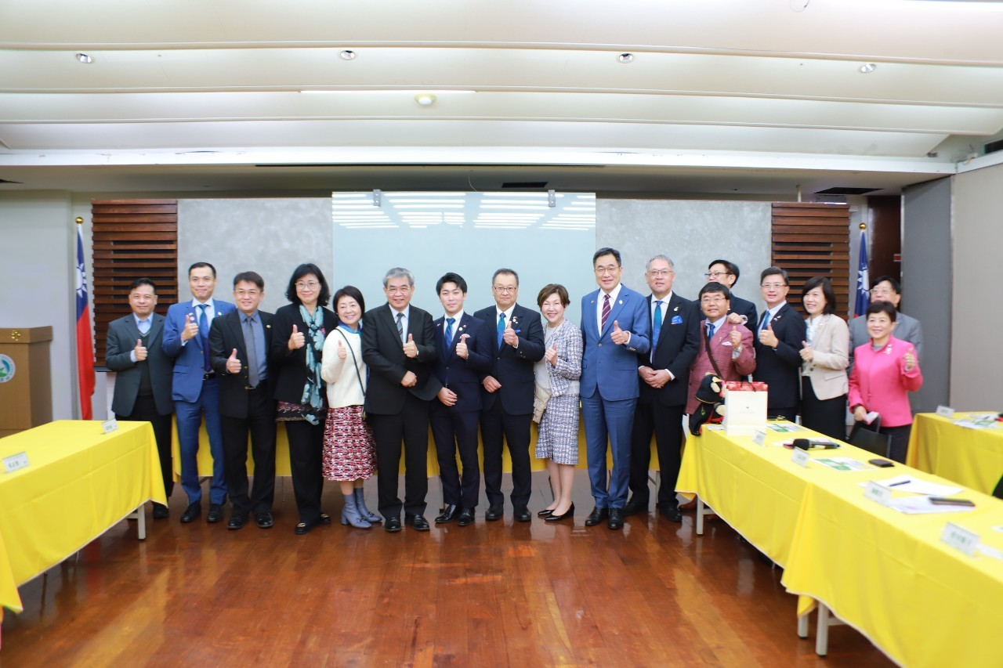
2023年1月
台湾3523地区へ初訪問
画像入れます。
Notes:
2023年1月に行った際の写真

Slide 10
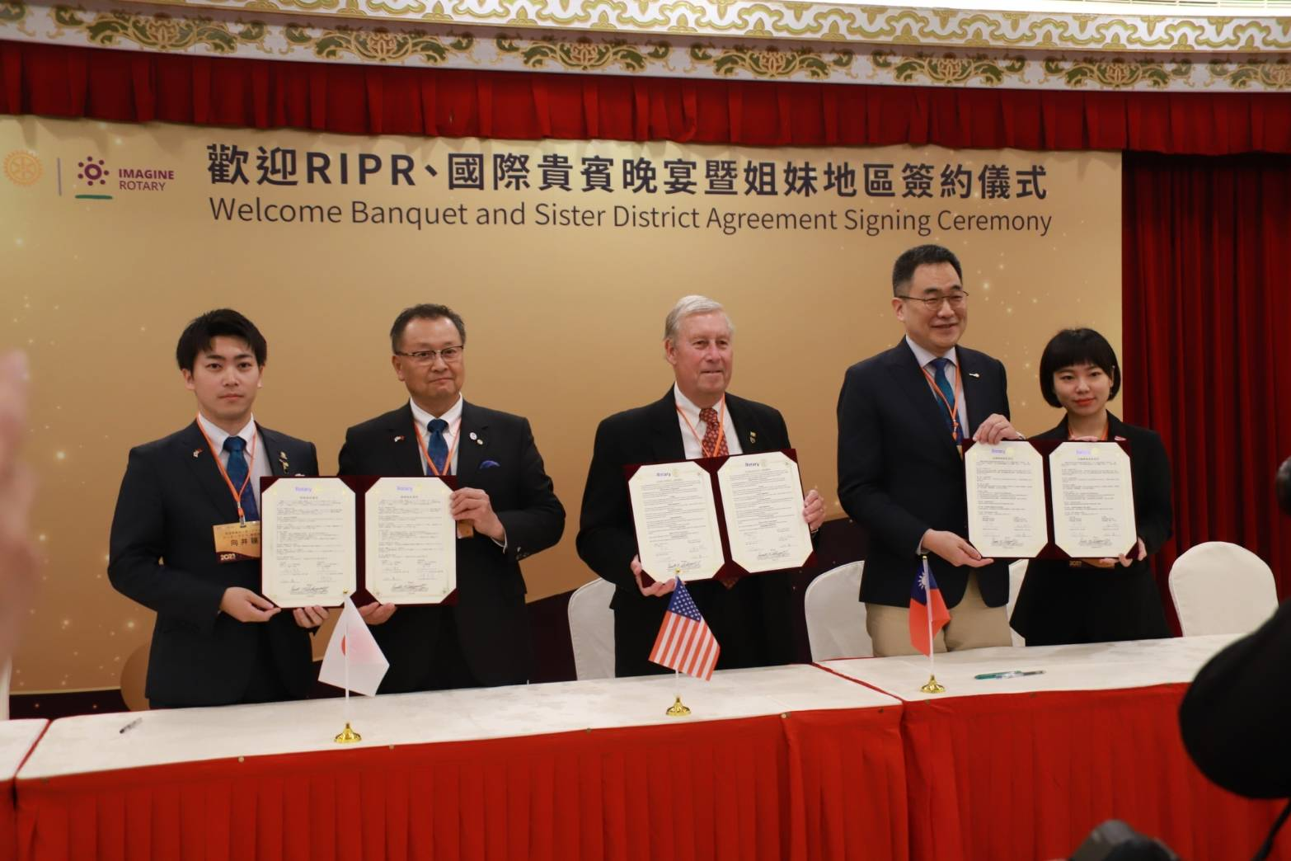
2023年4月
台湾3523地区との姉妹締結
Notes:
2023年4月締結した話

Slide 11
だが、課題はまだあった
次年度地区代表選出
次年度まであと３ヶ月を切っている中で
まだ地区代表が決まっていなかった。
いや、地区役員すら決まっていなかった・・・

Slide 12
そんな時の一言・・・
堀川ガバナーに
「もう1年したら？」と台湾で言われた。

Slide 13
僕を動かした言葉
さらに・・・
地区役員会議の中で1人の役員から
「蓮くんが代表ならもう一年してもいい」
という声が上がった。
この言葉は素直に嬉しかった
その瞬間もう1年やる気持ちが固まった

Slide 14
安心したのも束の間
次年度はいいとしても同じことの繰り返し
根本的解決にはなっていないことに気づいた。

Slide 15
そこに救いの手が！

Slide 16
ロータリーと
手を取り合いつながり始めた
RC地区大会でRACのブース設置
RCの各セミナーへの参加
ローターアクト委員会との合同会議
RCのRAC行事へ積極的参加

Slide 17
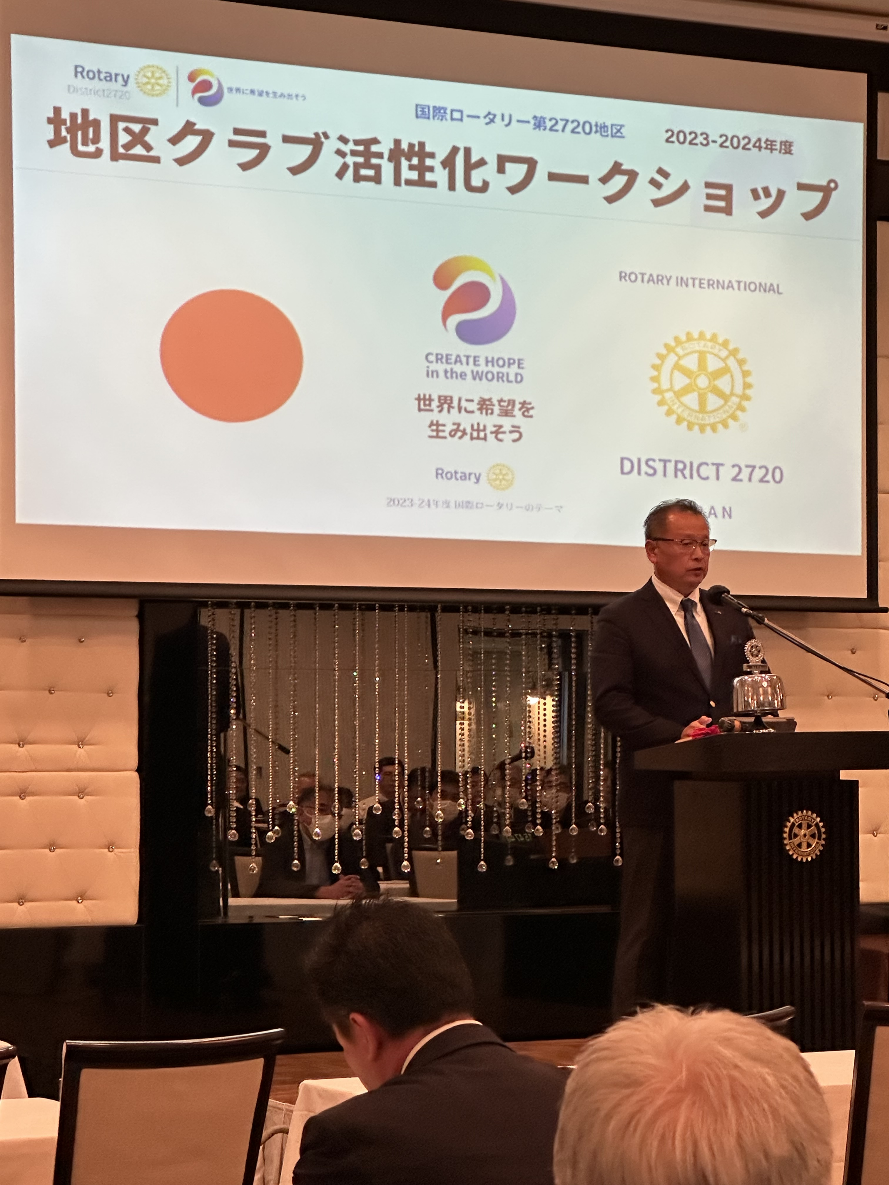
２７２０地区RAの課題 ２０２３.９.２３ エレベートロータアクトを意識して ２７２０地区主催のクラブ活性化ワークショップへの参加を促し、ロータアクトの地区としての戦略計画を作る第一歩とした。
代表が次から次へと決まらない→地区組織も決まらない
活動などあまり変化がない・・・前年踏襲が続いている
女子が少ない・・１０２名中２４名（２３.5%)
地区行事への参加者が決まっている
会員が減っている・・休会しているクラブがある

Slide 18
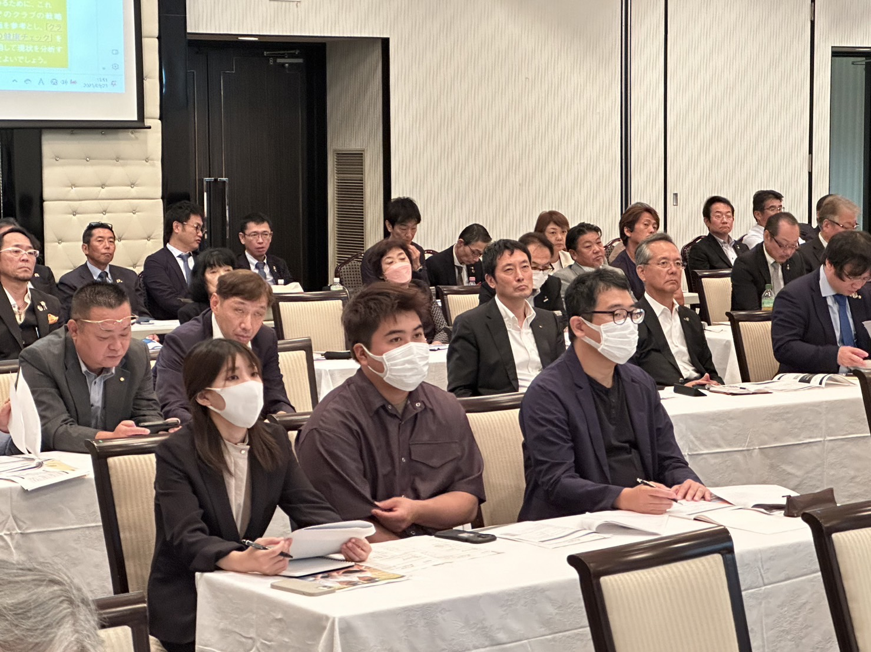
2720地区RAのいいところ
杉田地区幹事が優れている
元気のいい人が地区役員になっている。
代表が２年目なので落ち着いている
会員が増えているクラブがある
和気藹々として楽しい
年齢層が幅広い

Slide 19
２７２０地区RAの課題の要因・解決策について 前述の課題に優先順位をつけて検討
①代表が次から次へと決まらない→地区組織も決まらない・・・どうして代表が決まらないのか？
【要因】大変そう、そもそも代表の仕事がよく見えない
代表をして良かったという声が聞こえない
【解決策として出た意見】
⭐️その場で参加しているメンバーに、「代表になれそうな人っていない
の？」と投げかけた
⭐️代表エレクトはすでに立候補（参加者のうちの一名）されていたので
ノミニー以降でできそうな人の名前をあげてもらった・・ら・・
たくさん名前が出てきて、参加しているメンバーのうちの一人も、
「僕もできるかな？」と前向きに発言が変わった・・
⭐️次の代表を決める時期をもう少し早くする。エレクトは決まりそうなので、
代表のミニーとなる人を早く決めること
⭐️年次大会時点で代表ノミニー候補まで確保できた。

Slide 20
２７２０地区RAの課題の要因について 前述の課題に優先順位をつけて検討
②地区行事への参加者が決まっている
【要因】地区行事に行こうとするが、提唱クラブからの支援金が減っているので、経済的にカツカツとなっているので参加しにくくなっている。
【解決策として出た意見】
⭐️これから「エレベートロータアクト」の課題もあるので、活動費を全額支援に頼らずに自分たちで活動費を稼ぐ工夫が必要・・
⭐️また提唱クラブに活動内容と支援金の使途を明確に報告し、アクトの活動に対する支援をより一層理解してもらう。

Slide 21
２７２０地区RAの課題の要因について 前述の課題に優先順位をつけて検討
③活動などあまり変化がない・・・前年踏襲が続いている。
【今年度の新しい活動】
＊２０２２〜２３年度は台北３５２３地区と姉妹地区締結をするために１月には代表が、４月の締結には６名の
地区役員が台湾訪問をしている（堀川ガバナーのご好意により、アクトへの旅費の補助を地区より補填した）
今後、３５２３地区との交流をするために国際交流の機会が増える。
また積極的に台北へ訪問したり、向こうからの訪問を受け入れる体制を作る。
⭐️実際、１０月に3523地区RA代表が訪熊、11月の年次大会には3523地区より３名のRAが参加された。
⭐️国際交流として3523地区のロータアクトとズームを活用して、台湾と日本の文化交流ができるよう進めている。
【解決策】
＊これまでの活動を見直し、予算も一緒に見直す・・・年次大会前の会長幹事会で次年度の活動と予算を
代表エレクトとロータアクト委員会のメンバーと共に検討し地区へ増額申請をしている。
次次年度までの活動を見据ることができている。
＊ロータリーの委員会との協力を強くして、ロータリアンのアクト活動への参加を促すと共に会議等で
情報共有をまめにする。

Slide 22
２７２０地区RAの課題 ２０２３.９.２３ ２７２０地区主催のクラブ活性化ワークショップへの参加
女子が少ない・・１０２名中２４名（２３.5%)
会員が減っている・・休会しているクラブがある
【解決策】
⭐️クラブ単位で会員増強を頑張っている
⭐️アクトの地区委員会に、会員増強委員会を作る

Slide 23
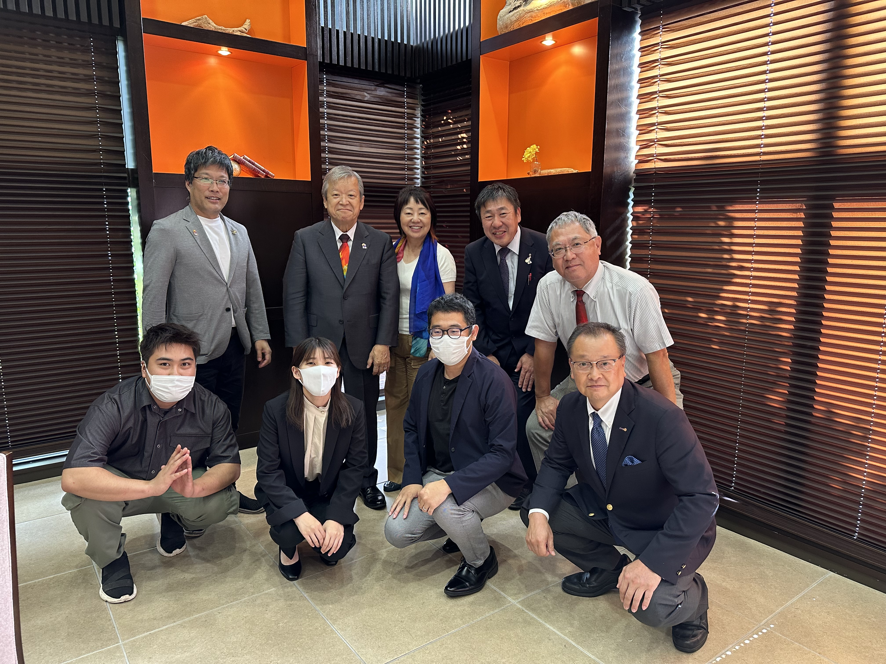
ワークショップにて滝澤RCとの懇談より
RACできついと思うことは何？
・仕事が立て込んでいる時
・仕事は仕事、アクトはアクトとたて分けていいる
・メンバー間で序列が違うのでそこをマネージメントするのが難しく、一人一人の
負担が大きくなる。
・入会してもすぐ辞める人がいる
・外にロータアクトクラブの特色やどんな活動をしているか見えない、
ビジョンがないように感じる。

Slide 24
滝澤RCよりのアドバイス
ロータリーコーディネーターという仕事は会員増強・・・ロータアクトも含めて・・
現状のアクトに関しては外に、RACの特色やどんな活動をしているか見えない。
入会してもすぐ辞める人がいるというのは、結局何をしているのかわからない、ビジョンが見えないからだと思う。
ロータリーが何をしているのかわからないと、アクトもないをしていくのかがわからないと思う、なので、ロータリーのセミナーにどんどん出ていって学ぶ機会を持ってもらいたい。
マイロータリーへの登録、セントラルへの入力をしているか？
ラーニングセンターを活用してもらいたい

Slide 25
ワークショップに参加して
こんな風に地区のことを話し合える機会が持てて楽しかった。
地区役員会を開催し今日のことを伝え検討する。
パスト代表を含んだロータアクト地区戦略計画委員会を作る
毎年予算は代表エレクト、ノミニーを含み相談しながら立てること。たてた予算の承認と決算報告をもっと明確にする（内容の説明をもっと明確にする、予算よりオーバーする場合はその都度会計がきちんと対処する。）
ロータリーのセミナー・まずはR財団補助金セミナーに出席する。今後アクトにも財団委員会が必要ではないか？
地区とクラブの委員会の正誤性が取れていない。
課題が見えてきたのでまずは代表選出から取り組む。
エレベートロータアクトについてもロータリーの委員会と共に考えていく
⭐️前述の通り、２か月の間で色々と問題が解決していった・・
このワークショップにアクトから参加してもらったことで、アクトの地区役員の意識が大きく変わった！

Slide 26
アンケート②２０２３年に入ってからの変化はありますか？コロナ禍と比較して活動面と精神面の変化などはありますか？
・コロナへの抵抗はほとんどなくなったが、メンバーの入れ替えもあり、コロナ以前ほどの活動はできていない。
・懇親会や他地区との交流、海外のアクトとの交流などの機会が増え、楽しみが増えた。
・アクト以外の団体と活動する機会が増えた。またロータリークラブとの活動が今まで以上に増えており、提唱ロータリークラブ内でも、アクトの存在を理解してくださっている方が増えたように感じる。
・元々、元気のいいクラブなのでそこまでの変化はありませんが、コロナを抜け出したことで、それぞれのメンバーの多方面での活動の幅が広がりました。特に３０歳メンバーが仕事に専念して、ステップアップしています。
・コロナ禍とは違って、月に２回例会を行っている。
・皆さんとお会いすることで、活動が活発になったり、仲が深まったと思っている。
・対面オンリーになり、例会運営の大変さを再認識した。
・対面での実施が増えました。会員同士の交流も盛んになりました。
・色々なところに参加する機会が増えたと思う。
Notes:
・コロナへの抵抗はほとんどなくなったが、メンバーの入れ替えもあり、コロナ以前ほどの活動はできていない。
・アクト以外の団体と活動する機会が増えた。またロータリークラブとの活動が今まで以上に増えており、提唱ロータリークラブ内でも、アクトの存在を理解してくださっている方が増えたように感じる。
・対面オンリーになり、例会運営の大変さを再認識した。

Slide 27
アンケート③ロータアクトの地位向上について、思うところを教えてください。
・参加する活動から考え、作り、運営して、結果を残す活動へ全アクターが取り組めるようなチームにしていきたい。
・ロータリーとの関係がスポンサーからパートナーに変わるイメージで捉えています。それ故に、クラブの運営、地区の運営のことをアクトが主体的に決めていくことが求められていると思いますし、予算も提唱クラブや地区からいただいていますが、徐々に財源を自分たちで捻出することも必要だと思います。
・当地区ではアクトが地位向上したから活動がしにくくなっているということはなく、活動の場が広がっており、勉強できる機会が増えたように感じます。今はロータリーと協力し合いながら、私たちは学ぶ時期だと思っており、特に地区役員としては運営のやり方や、予算・決算関係等でもよりレベルを上げ、アクトという組織の立ち位置を確立していくことが、これから１〜２年の役割なのかな？と考えます。
・地位向上を掲げるのはとても大事なことだと思います。ただし、その状況が整っているかどうかは各クラブ、地域それぞれだと思うので、焦らずに何を改善すべきかを考えないといけないと思います。
Notes:
・参加する活動から考え、作り、運営して、結果を残す活動へ全アクターが取り組めるようなチームにしていきたい。
・

Slide 28
アンケート③ロータアクトの地位向上について、思うところを教えてください。
・また、「昔はこうだった」とおっしゃる方がいらっしゃいますが、それはアクトだけでなく、世の中が大きく変化しているので、なかなか昔のように・・というのは難しいものがあると思います。今、アクトにいてくれているメンバーも頑張っているメンバーはいるので一緒に歩みを進めていきたいです。
・特になし
・アクト会員をもっと増やす活動ができたらいいと思う。
・特徴的な活動がないと思う。「ロータリーの青年部」と答えてしまうのが自分でも悔しい。
・まだロータアクトを知らない人も多いと思うのでどんなことをしているのか周知できると良い。
・よくわかっていない・・・

Slide 29
アンケート④皆さんの活動への意欲が急に増したように感じます。何がその変化をもたらしたと思いますか？
・自分自身は自覚はないが、参加する前と比較すると、人との出会いが魅力だと感じる。
・懇親や交流の機会の増加、ロータリーの研修会への参加、アクトに理解のあるロータリアンのサポート（S守さん）。
・懇親の場も増え、地区内アクトでの交流も増えてきて活動的になっている。また地区でもクラブ単位でもロータリアンとの関わり方が変わってきており、今まで以上にアクトに対する期待や支援を感じる。
・紛れもなく、ロータリアンのみなさんのおかげです。自分たちに足りないところを的確に感じ取ってくださり、それぞれの苦手をカバーし合えるようにしてくださっています。できないからダメ、ではなく、どうしたらできるかを考えてくださったおかげで今の変化が起きています。ありがとうございます。
・やはり対面で皆さんと意見を出し合ったり、ご飯食べたりすることだと思う。
・対面が増えたことで集まる機会が増えて楽しく感じたから。アクトを通じての出会いが広がっていって、もっと、もっとと活動に参加するようになった。
・意欲のある人を会員に招待したこと。
・色々な人と出会える場が増えたから。

Slide 30
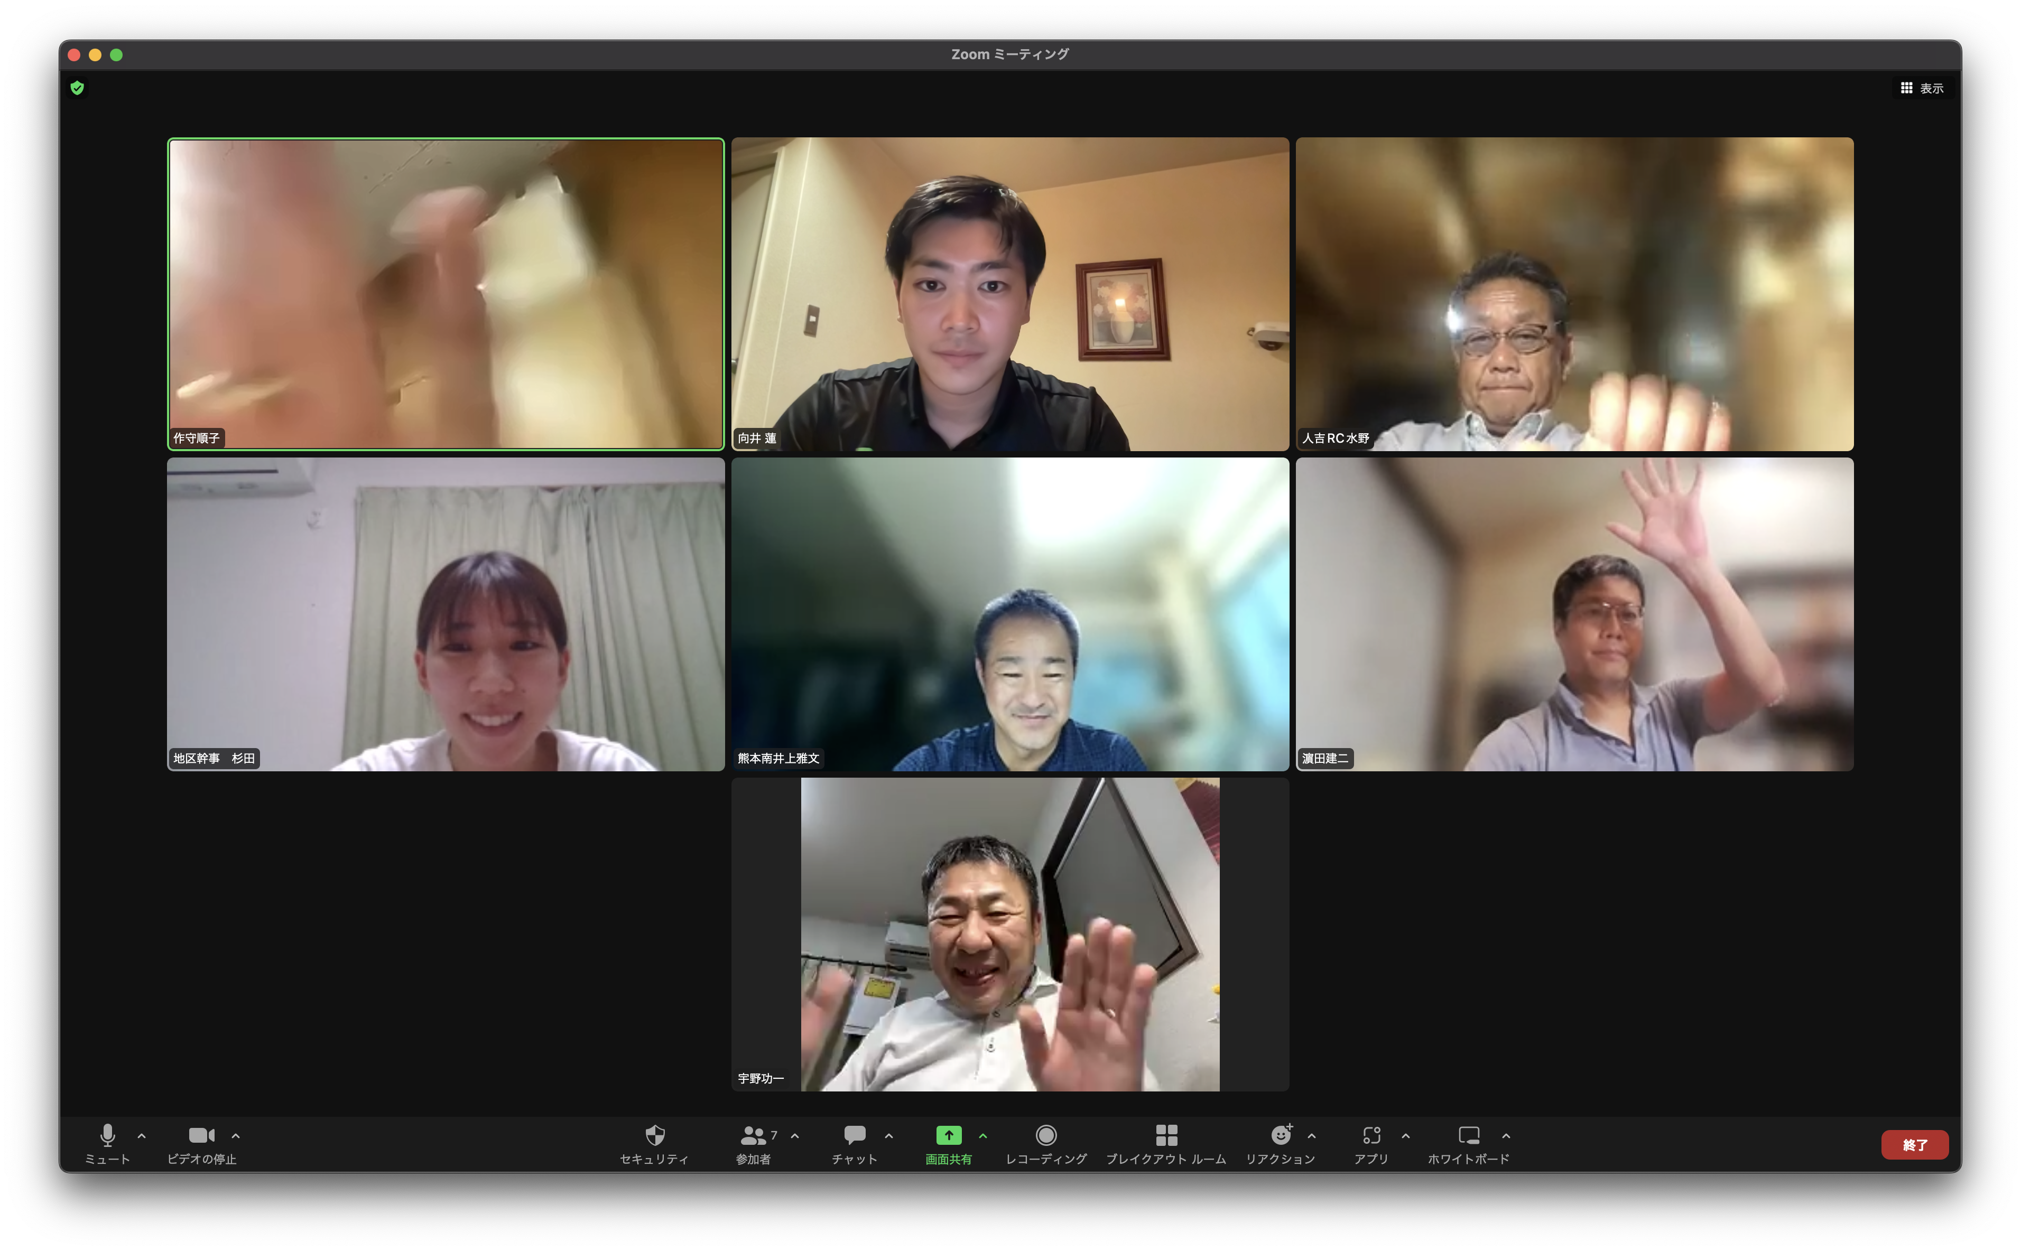
ローターアクト委員会との
毎月の合同会議

Slide 31
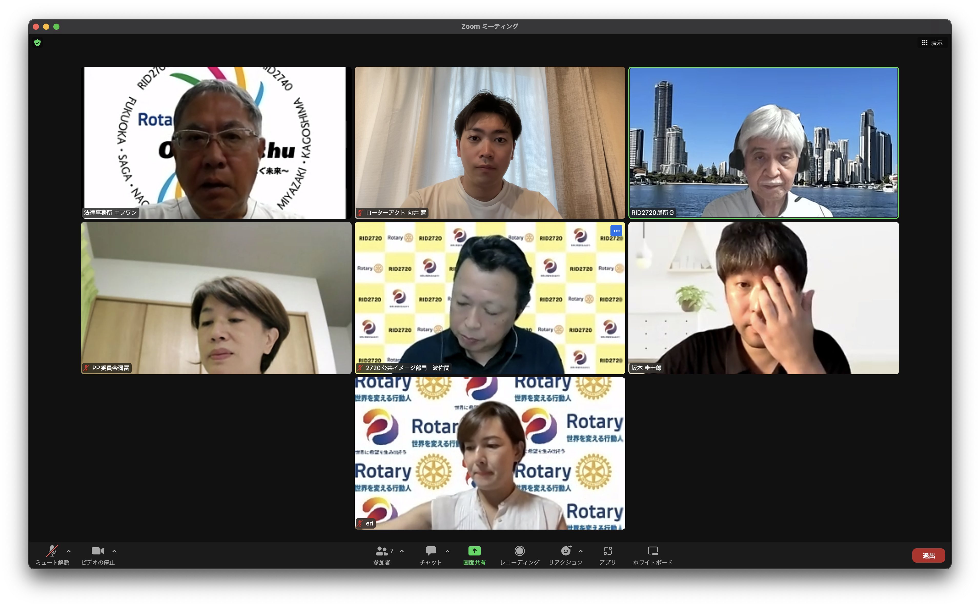
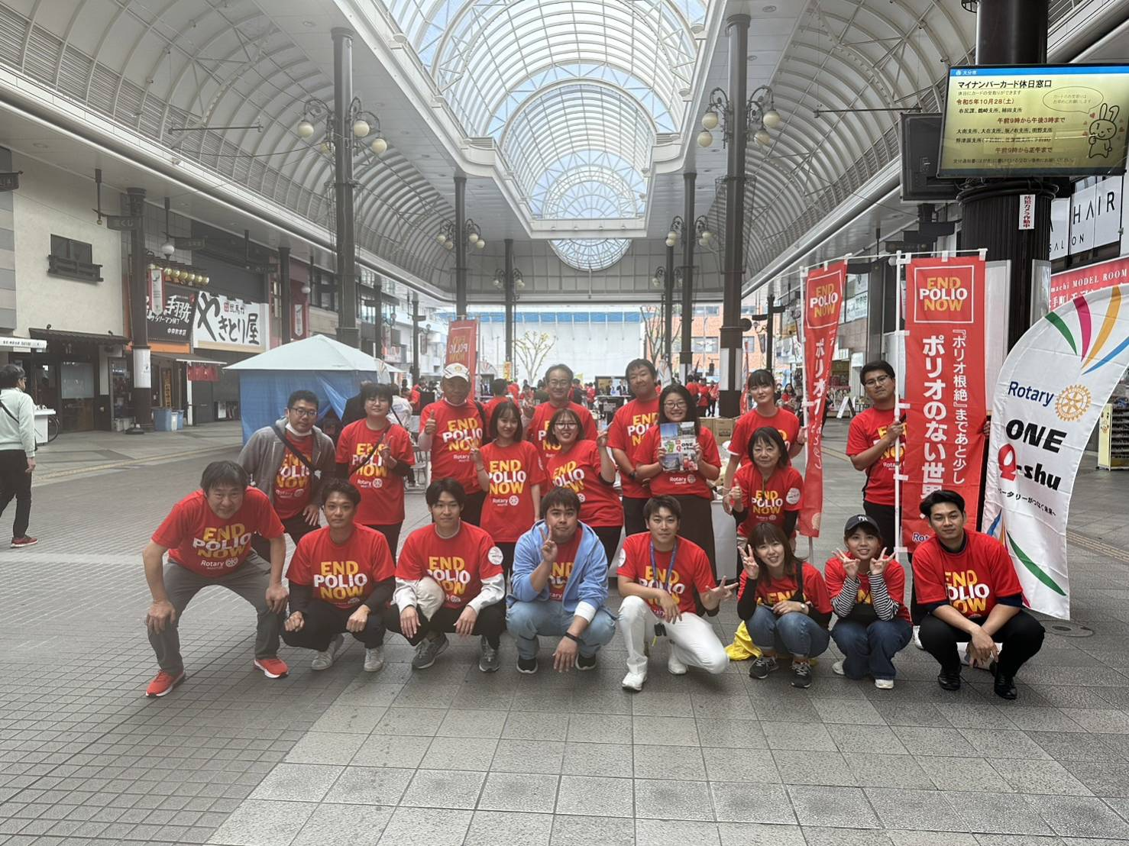
2023年10月九州4地区合同
公共イメージ向上イベントへの参加

Slide 32
そして2023年11月年次大会
地区代表エレクトが承認されました。
さらに地区代表ノミニー立候補も出ました。
⭐︎複数の立候補が挙がるのはこの地区8年ぶり

Slide 33
再び会員数100名を超えた
地区全体の意識が変わった
（楽しみ、学び、人脈）により
RACの魅力を人に伝えられるようになった。

Slide 34
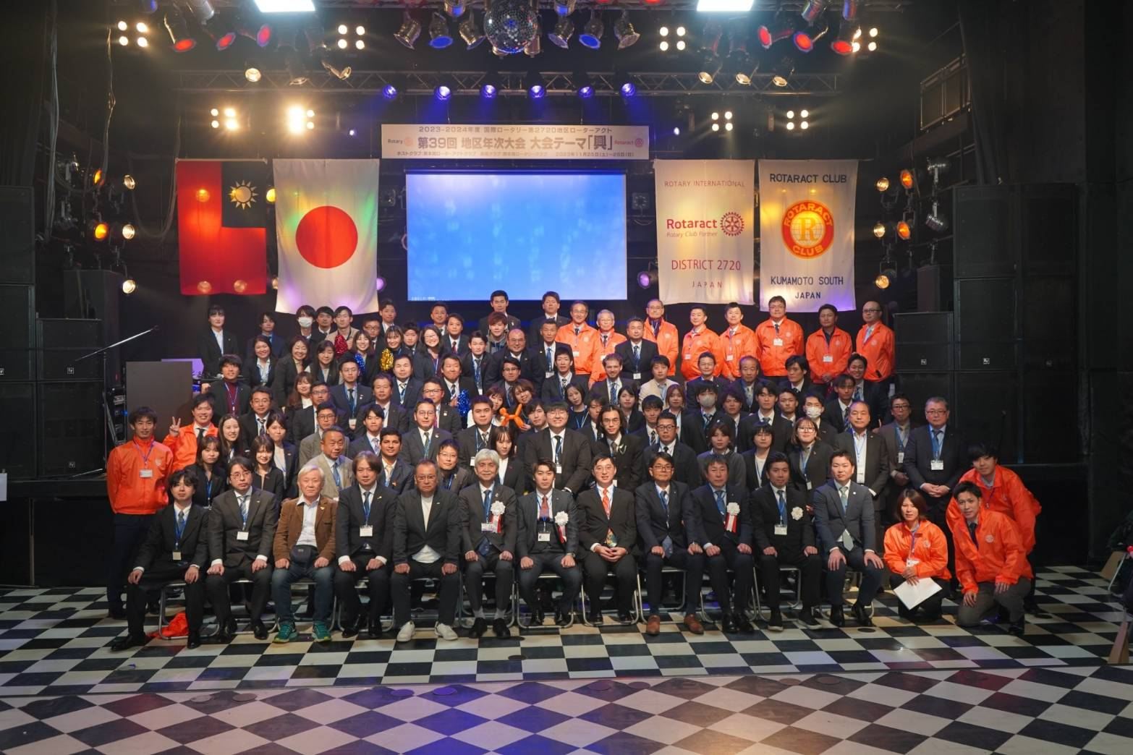
この2年間を振り返って
画像入れます。

Slide 35
この2年間を振り返って
地区役員を増やし、経験者と未経験者を
ミックスさせ、地区幹事を二人体制にした。
ローターアクトの知名度向上。
RACメンバーの意識が変わった。
地区全体で親密になれた。
会員数100名に戻すことができた。
地区代表の複数申し出

Slide 36
３、そして未来へ

Slide 37
ガイドブックの見直し
現在進行中の2019年で止まっている当地区の運営ガイドブック見直しにより引き継ぎの
簡素化を行い、地区・クラブ運営の効率化

Slide 38
台湾RACとの
定期オンラインMTG
台湾のRACと交流を重ね、グローバル補助金の使い道を検討、将来的には国を超えて一緒に活動していきたい。

Slide 39
これからは
エレベートローターアクトを意識
今後数年の地区代表は決まっている。
「地位向上」に対して何が必要か。
ヴィジョン(目的,目標)を持ってローター
アクトとしての活動等の最適解を見出す。

Slide 40
全国ローターアクト研修会に上程
12月の第3ゾーン会議で以下の様な上程が決まった。
＊「自立」に向けた全国のローターアクト共通目的を定める議案。
＊RACからRCに自分たちの目指す「自立」を提案し、それに沿った協力をしていただく。

Slide 41
自分たちが目指す「自立」
【2720地区のイメージ】
会員増強
（参加者の積極的なかかわりを促す）
戦略計画の立案
（より大きなインパクトをもたらす）
適応力を高める
（自立）
公共イメージ向上
（参加者の基盤を広げる）
DEI
（多様性,公平性,包括性）

Slide 42
持続的な組織づくりを
組織にとって世代交代は必然的なものだが、誰に変わっても目的を見失わない組織づくりをしていく。

Slide 43
最後に・・・
皆さんからたくさんの協力があって向井年度が無事に終わりを迎えようとしています。
私はこの2年連続地区代表という立場でたくさんの経験と人脈をいただきました。自分の弱さを出しながらも少しずつ成長できたと思います。残り半年、次年度につながる機会を創出していきたいと思います。

Slide 44
エレベートロータアクトに対してロータリアンとしてできることを・・・
「カバーリング」「寄り添う」
この「カバーリング」を深掘りすると、常に感謝の気持ちを持って生活してもらいたいという意味も含まれているそうです（カバーリングの意味は省略します）。
『感謝』の『感』は「感じ取れる能力」。感謝の『謝』は「行動で示す」ということです。「感謝する」ということは状況を感じ取り、それを行動に示していくことです・・と、ある野球部の部長が言われています。それを最近見て、これは私たちロータリアンにも通じることだと思いました。エレベートロータアクトに関してはまさにこと通りで、RIが求めていること、ロータアクトのメンバーが求めていることを感じ取り、それを寄り添いながら、行動しまとめていく役がまさに今のロータアクト委員会に課せられていることだと思います。これから当地区はロータアクト委員会はサポート委員会としてロータアクトに寄り添い、見守りサポートしていきます。
最後に２年も代表をしてくれた向井代表に感謝をしてこの発表を終わります。

Slide 45
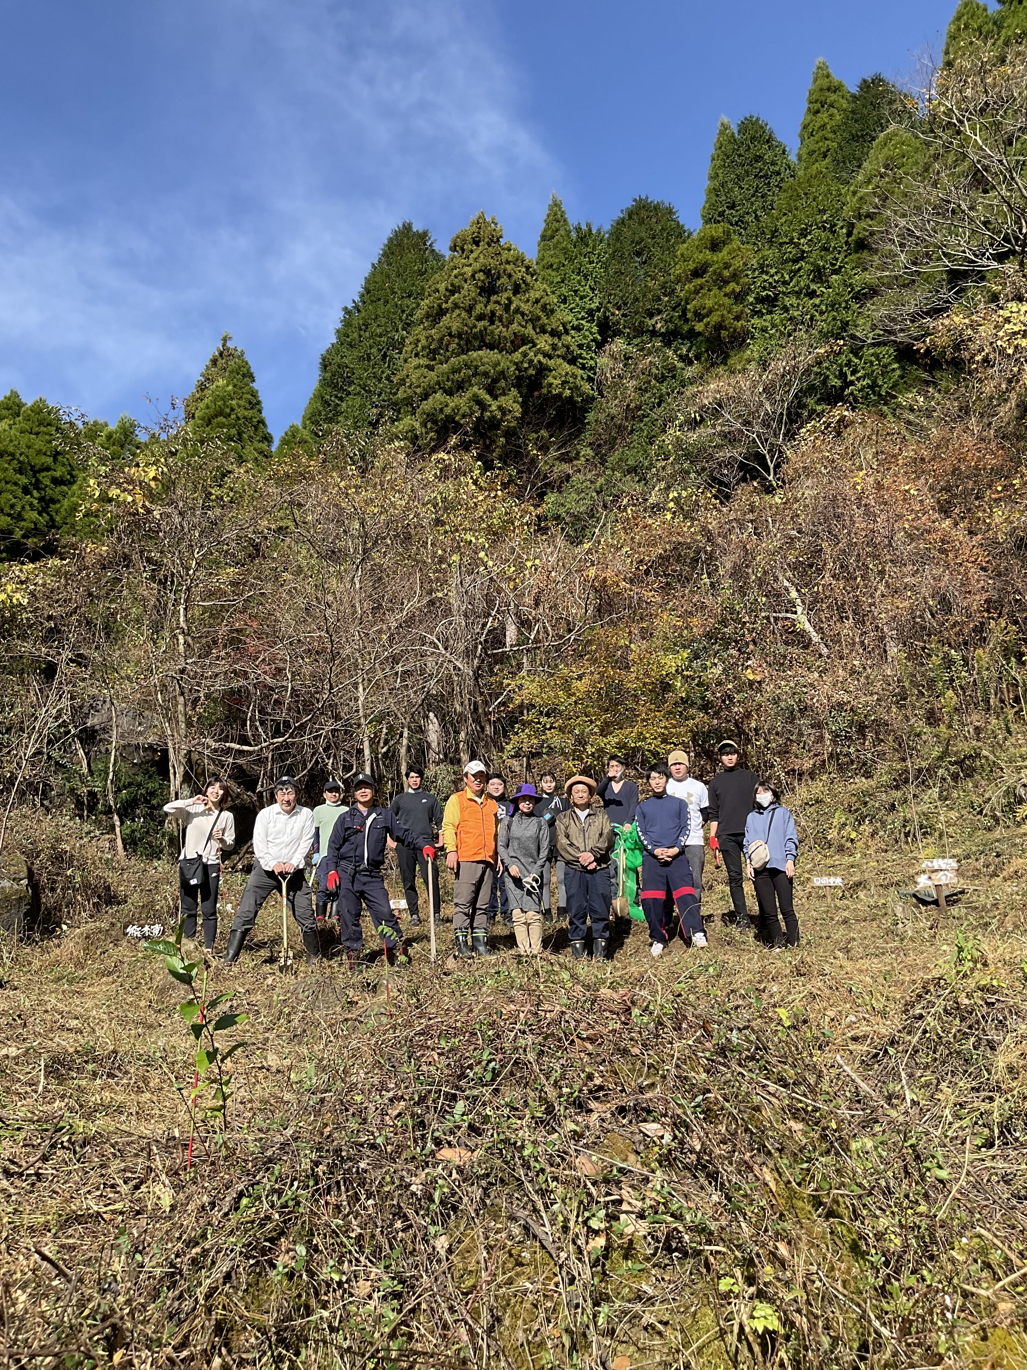
ご静聴ありがとうございました。
２７２０地区ロータアクトの森にて

